Slide 1
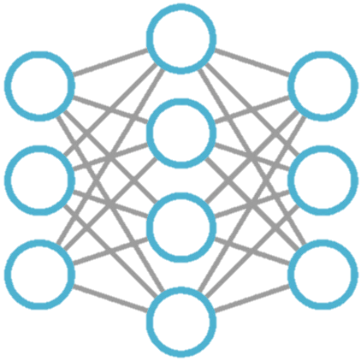


Deep Learning
Chapter 1 딥러닝 개요(intro)
START

Slide 2
Deep
Learning
학습목표
딥러닝의 개념을 이해해보자.
딥러닝의 역사를 알아보자.
딥러닝 개발환경을 구축해보자.

Slide 3
딥러닝 개념

Slide 4
Deep
Learning
딥러닝이란?
Artificial Intelligence (AI)
인공지능 : 인간이 가지는 지적 능력들을 컴퓨터를 통해 구현하는 기술들의 집합
Machine Learning (ML)
머신러닝 : 데이터를 기반으로 컴퓨터 스스로 규칙을 찾아 예측하는 기술
선형
회귀
Deep Learning (DL)
딥러닝 : 인간의 신경망을 모방하여 학습하고 예측하는 기술
KNN
합성곱 신경망
(CNN)
전이학습
결정
트리
다층퍼셉트론
(MLP)
순환 신경망 (RNN)

Slide 5
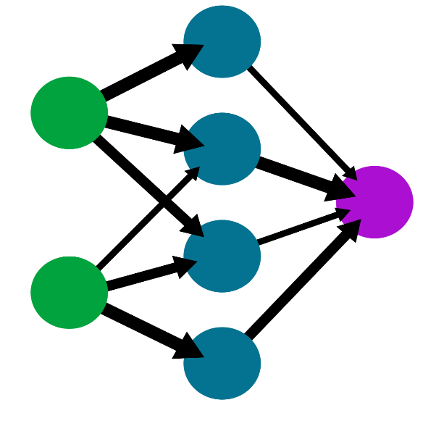
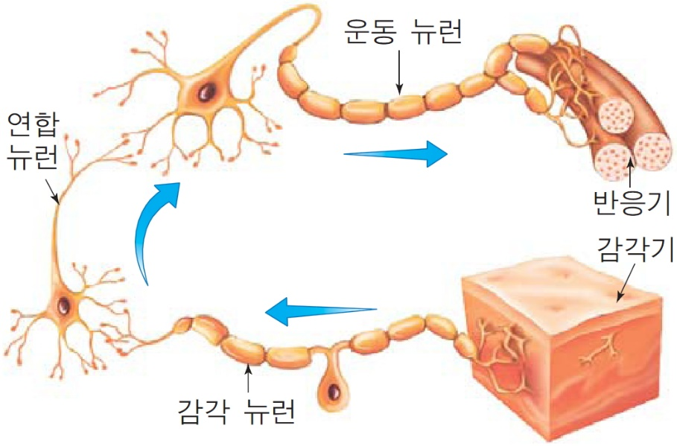
Deep
Learning
딥러닝이란?
딥러닝(Deep Learning)
X 연산
입력
데이터
사람의 신경망을 모방하여 기계가
병렬적 다층 구조를 통해 학습하도록 만든 기술
출력
데이터
전기화학적신호
전기화학적신호
입력
데이터
전기화학적신호
+ 연산
인공 신경망
(Artificial Neural Network)
사람의 신경계
(Nervous System)

Slide 6
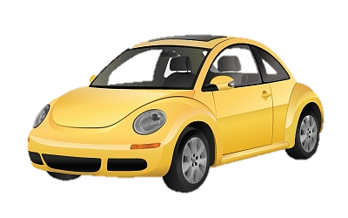
Deep
Learning
딥러닝이란?
자동차입니다.
자동차가 아닙니다.
기계는 판단하는 기준이 명확히 정해져있다
하지만 사람은 대상을 판단하는 경계가 느슨하다(추상적)
바퀴 | 있다
날개 | 없다
모양 | 사각형
바퀴 | 있다
날개 | 없다
모양 | 찌그러진 사각형
바퀴 | 있다
날개 | 없다
모양 | 사각형
자동차를
구분하는 모델
학습
Notes:
테슬라 자율주행차량 트럭 추돌 사고
https://www.youtube.com/watch?v=TZKhI2SybGw

Slide 7
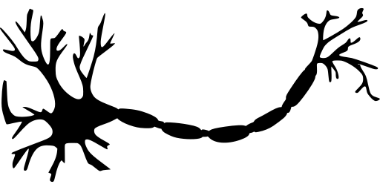
Deep
Learning
딥러닝이란?
자극
(전기화학적신호)
결과
뉴런

Slide 8
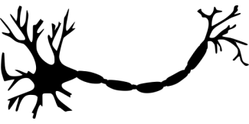
Deep
Learning
딥러닝이란?
많은 뉴런의 결과를
종합하여 판단을 한다.
신경망

Slide 9
Deep
Learning
딥러닝이란?
y = wx + b
선형모델
뉴런

Slide 10

Deep
Learning
딥러닝이란?
X 5
Linear Model
Linear Model
선형모델
선형모델
많은 모델(전문가)들의
의견을 종합적으로 판단
하여 학습하고 예측한다.
Linear Model
선형모델
Linear Model
Linear Model
선형모델
선형모델
딥러닝 신경망

Slide 11
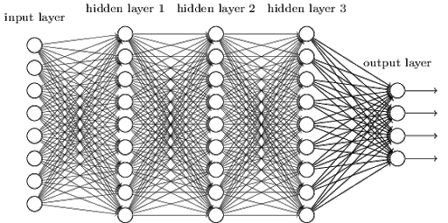
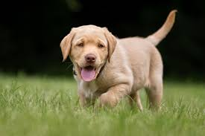
Deep
Learning
딥러닝이란?
수십만 장의 이미지
대량의 데이터에서 복잡한 패턴이나 규칙을
찾아내는 능력이 뛰어나다.

Slide 12
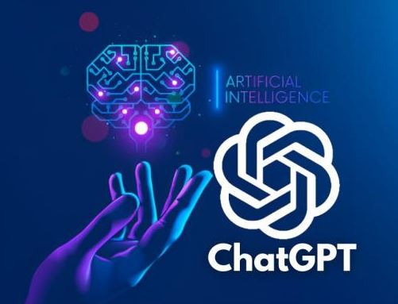
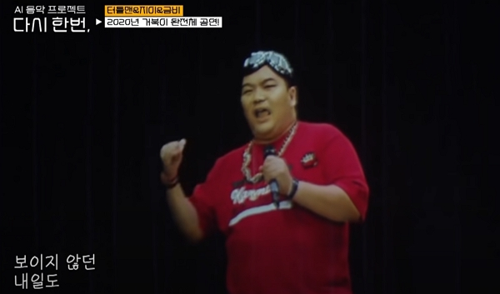
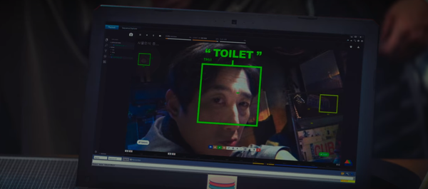

Deep
Learning
딥러닝 활용 사례
ChatGPT (자연어처리)
가상인물 목소리 생성
(음성합성)
얼굴/객체 인식
(이미지인식)
Notes:
Scatter lab의 인공지능 챗봇
엔씨소프트 Speech AI Lab 음성합성팀 - VocGAN

Slide 13
Deep
Learning
딥러닝 활용 사례
세기의 대결 AI vs 인간
https://www.youtube.com/watch?v=7JR2ehHia04
Notes:
Scatter lab의 인공지능 챗봇
엔씨소프트 Speech AI Lab 음성합성팀 - VocGAN

Slide 14
딥러닝 역사

Slide 15
Deep
Learning
딥러닝 역사
1943년
1958년
1969년
1986년
ANN 개념 도입
Perceptron 제안
XOR 문제 지적
XOR 문제 해결
(MLP)
1998년
1997년
1986년
CNN
LSTM
파라미터 개수 증가 → 가중치, 편향 학습 어려움 → 오차역전파 알고리즘
1990대
2000년 초
2006년
2007년
Vanishing Gradient/과적합/진동·발산 문제 대두
머신러닝의 전진
(SVM, Random forest)
과적합 문제 해결
→비지도학습-RBM→
DBN (딥러닝)제안
자기부호화기
2015년
2014년
2013년
DQN
(Alphago)
GRU
(Vanishing Gradient 문제 해결)
ReLU 적용
(Vanishing Gradient 문제 해결)
Dropout / Maxout
(과적합 문제 해결)
2023년
ChatGPT(MS Bing)

Slide 16
Deep
Learning
딥러닝 역사 (GAN)
생성적 적대 신경망
(Generative Adversarial Network)
2014년에 이안 굿펠로우에 의해 발표된 이론으로
서로 경쟁하는 두 개의 신경 네크워크 시스템으로
구현하는 학습방법
Notes:
<정세연 간>
https://www.youtube.com/watch?v=gtneDVZ5Fuo&t=148s

Slide 17
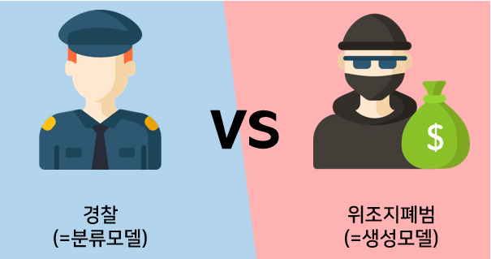
Deep
Learning
딥러닝 역사 (GAN)
지폐위조범(Generator)은 경찰을 최대한 열심히 속이려고
하고 다른 한편에서는 경찰(Discriminator)이 이렇게 위조된
지폐를 진짜와 감별하려고(Classify) 노력

Slide 18
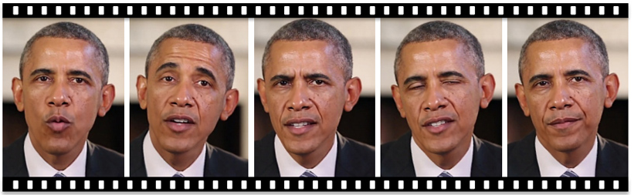
Deep
Learning
딥러닝 역사 (GAN)
GAN 활용 사례
Notes:
<오바마 간>
https://www.youtube.com/watch?v=9Yq67CjDqvw

Slide 19
기존 머신러닝과의 비교

Slide 20
Deep
Learning
기존 머신러닝(선형모델)과 딥러닝의 공통점
분류
회귀
지도
y
MLP, CNN, RNN
클러스터링
변환
비지도
(실제값)
Model
(알고리즘)
^
Data
(입력데이터)
y
performance
measure
예측
(예측값)
e
optimizer
loss
function

Slide 21
Deep
Learning
기존 머신러닝과 딥러닝의 차이점
규칙 기반 전문가 시스템(Rule-based expert system)
Data
(입력데이터)
사람이
직접 작성한 규칙
결과
기존 머신러닝
Data
(입력데이터)
사람이
선택한 특성
결과
KNN, Linear
딥러닝
: feature engineering이 거의 필요 없음 (사람의 개입 최소화)
Data
(입력데이터)
결과
신경망(딥러닝)

Slide 22


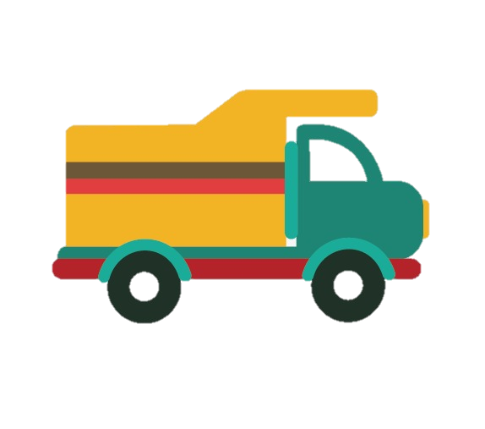
Deep
Learning
기존 머신러닝과 딥러닝의 차이점
?
자전거
무엇을 타고 갈까?
집 앞 편의점
트럭
Notes:
그럼 딥러닝이 최고냐?
데이터에 따라서 머신러닝이 더 좋을수도있다

Slide 23
Deep
Learning
기존 머신러닝과 딥러닝의 차이점
딥러닝(Deep Learning)
컴퓨터비젼, 음성인식, 자연어처리, 신호처리 등의 분야에 적용
모든 문제를 딥러닝으로 해결하지는 않는다.
기존 머신러닝 모델이 잘 동작하는 경우도 있다.
Notes:
컴퓨터 비젼 : 이미지 처리(특성뽑아내기, 경계선 찾기, 밝은부분, 어두운부분 찾기 등)

Slide 24
Deep
Learning
학습 로드맵
퍼셉트론
(Perceptron)
다층 퍼셉트론
(Multi Layer Perceptron)
오차 역전파(Backpropagation)
Part 1.
합성곱 신경망
(Convolutional Neural Network)
순환 신경망
(Recurrent Neural Network)
Part 2.
이미지/영상 데이터
관련 알고리즘
음성 데이터
관련 알고리즘
텍스트 데이터
관련 알고리즘
Part 3.
생산적 적대 신경망
(Generative Adversarial Networks)
심층 강화 학습
(Deep Reinforcement Learning)

Slide 25
Deep
Learning
딥러닝 프레임워크
Theano
Tensorflow
Caffe
Keras
Pytorch
DeepLearning4J
Mxnet

Slide 26
Deep
Learning
딥러닝 프레임워크
Keras
사용자들이 어떻게 하면 코딩을 쉽게 할 수 있을까 고민하며 만들어진 라이브러리
실제로 Keras에서는 다양한 뉴럴 네트워크 모델을 미리 지원해주고 있으므로, 그냥 블록을 조립하듯이 네트워크를 만들면 되는 식이라, 전반적인 네트워크 구조를 생각하고 작성한다면 빠른 시간 내에 코딩을 할 수 있는 엄청난 장점
현재는 tensorflow 위에서 keras가 동작하도록 설계되어 있고, keras를 tensorflow 안에 포함시켜 표준 라이브러리로 지원하고 있음

Slide 27
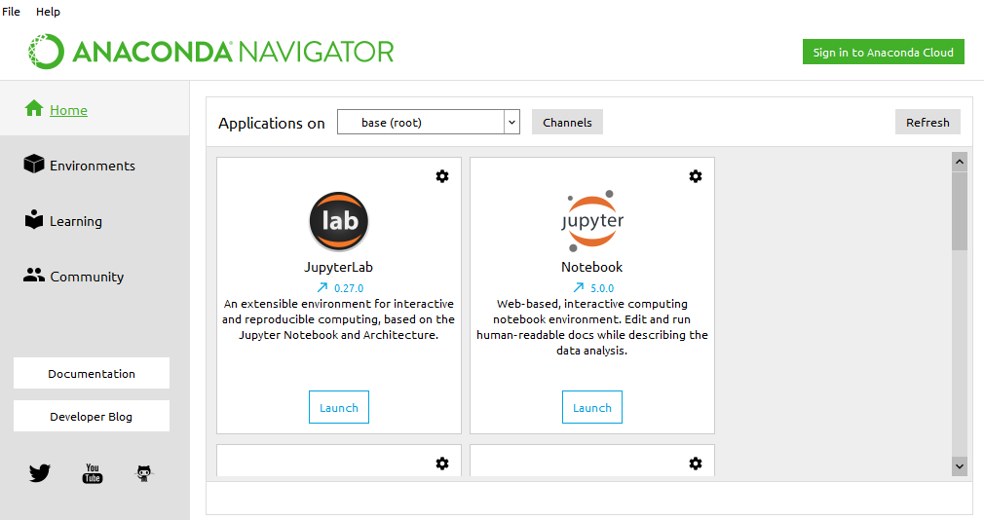
Deep
Learning
딥러닝 개발환경 구축 – 가상환경 생성
Click

Slide 28
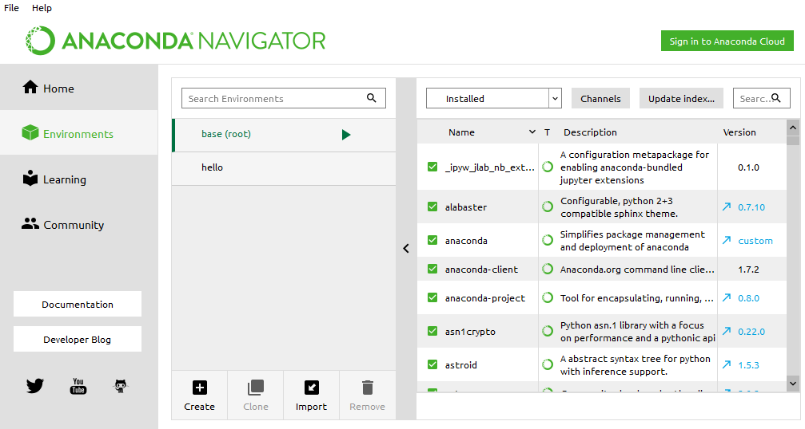
Deep
Learning
딥러닝 개발환경 구축 – 가상환경 생성
Click

Slide 29
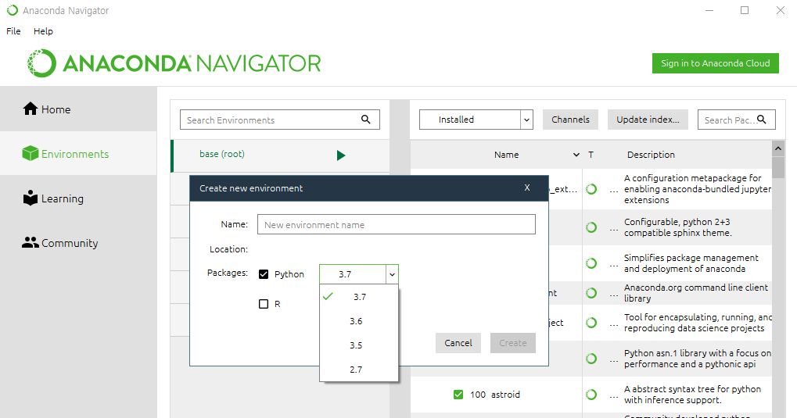
Deep
Learning
딥러닝 개발환경 구축 – 가상환경 생성
3.7버전으로 변경

Slide 30
Deep
Learning
딥러닝 개발환경 구축 – 가상환경 생성
python 3.7 버전이
안나오는 경우 업데이트 클릭

Slide 31
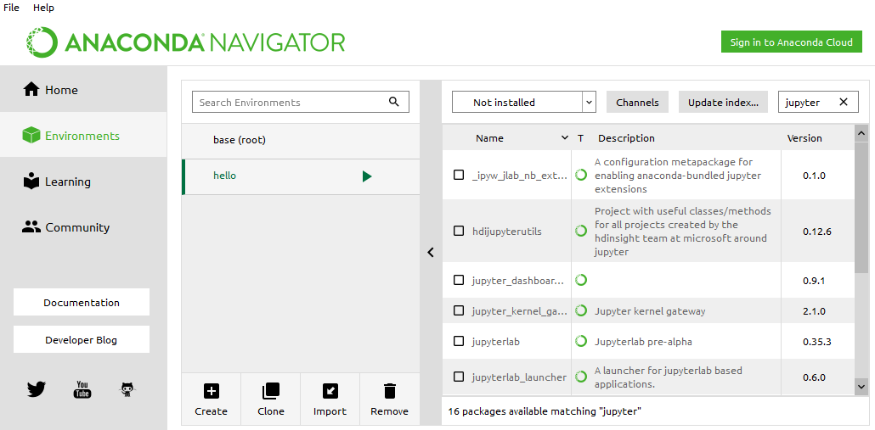
Deep
Learning
딥러닝 개발환경 구축 – 가상환경 생성
Not installed 선택
jupyter 검색하여
체크하고 하단에 Apply 버튼 클릭

Slide 32

Deep
Learning
딥러닝 개발환경 구축 – colab
구글에서 제공하는 클라우드 기반의
개발환경 제공 서비스
Notes:
인터넷만 가능하면 누구나 무료로 이용가능 (구글 아이디)
컴퓨터 성능이 부족한 경우 활용하면 좋다 (무료 GPU 사용 가능)
최대 세션 유지는 12시간

Slide 33
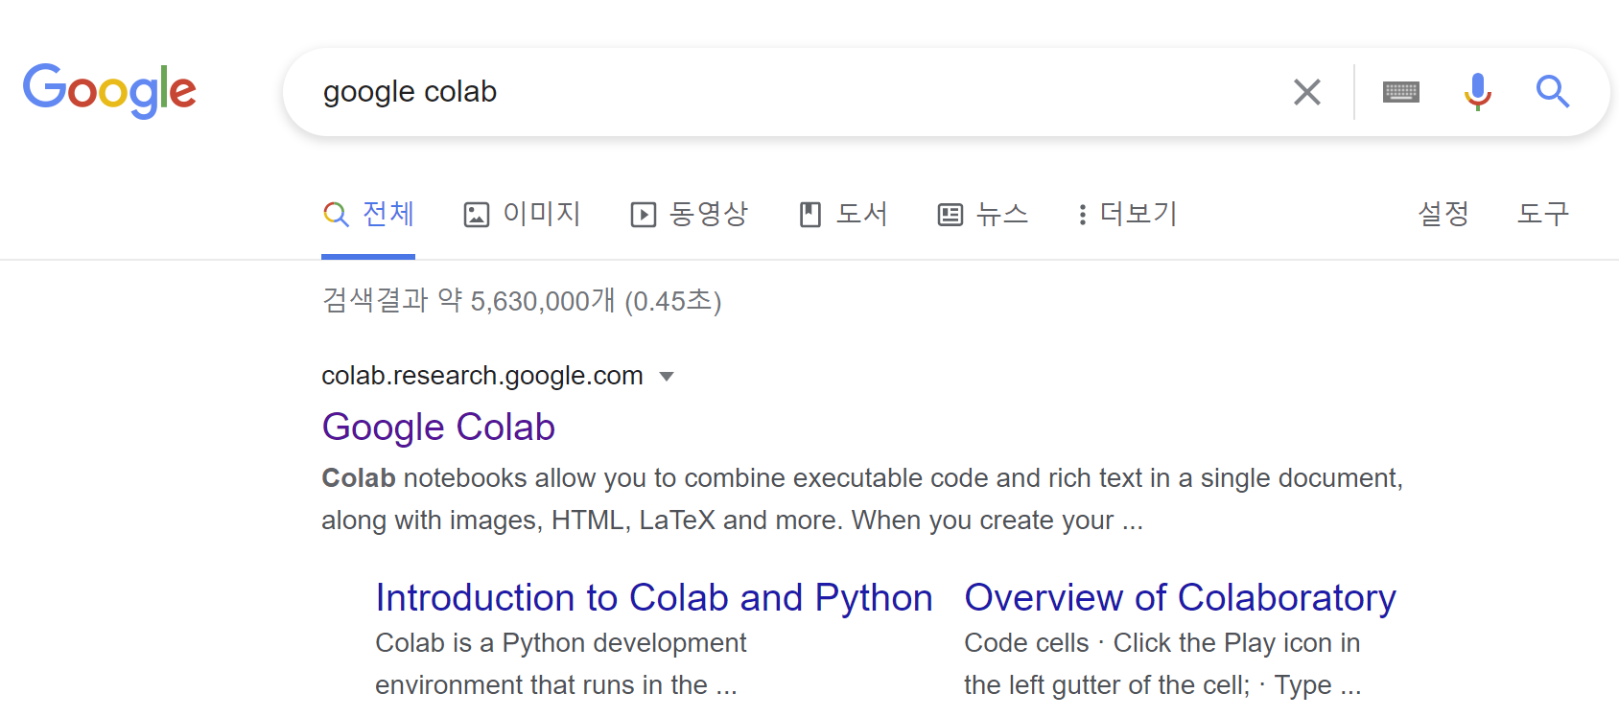
Deep
Learning
딥러닝 개발환경 구축 – colab
구글 계정 로그인
google colab 검색

Slide 34
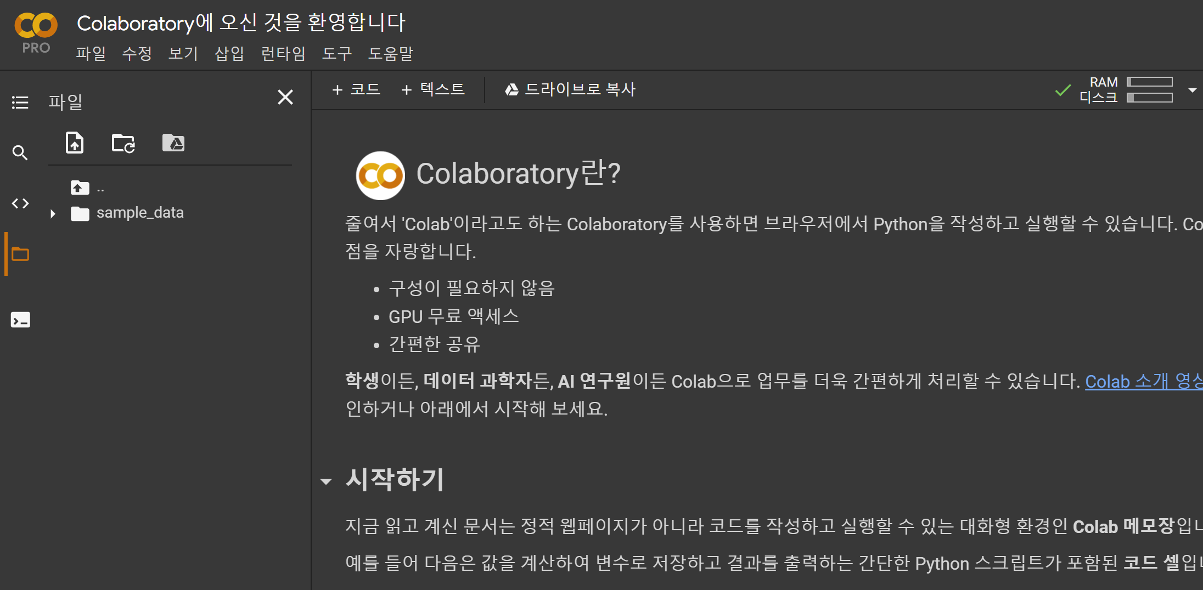
Deep
Learning
딥러닝 개발환경 구축 – colab
1. 파일 > 새 노트 메뉴 선택
2. 파일 버튼 클릭

Slide 35


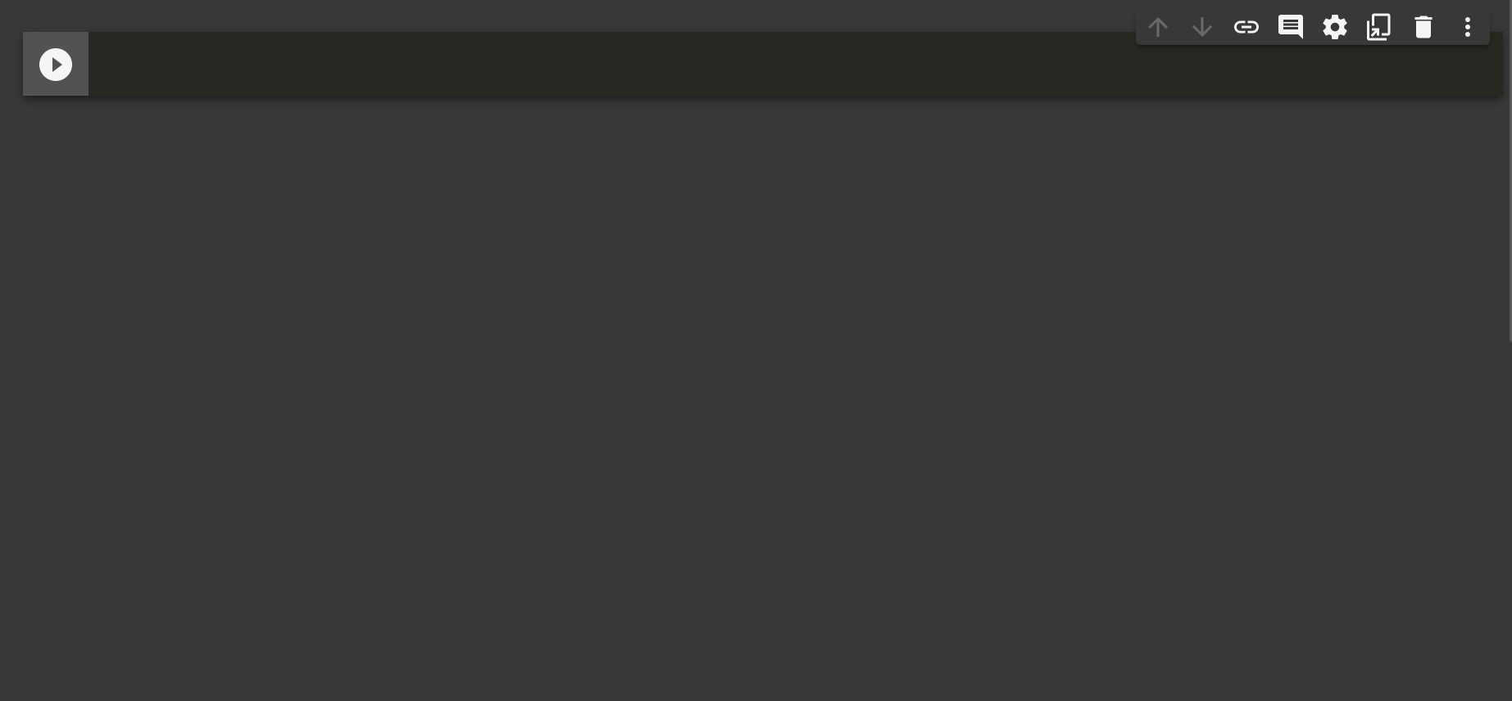
Deep
Learning
딥러닝 개발환경 구축 – colab
1. 드라이브 마운트 클릭

Slide 36
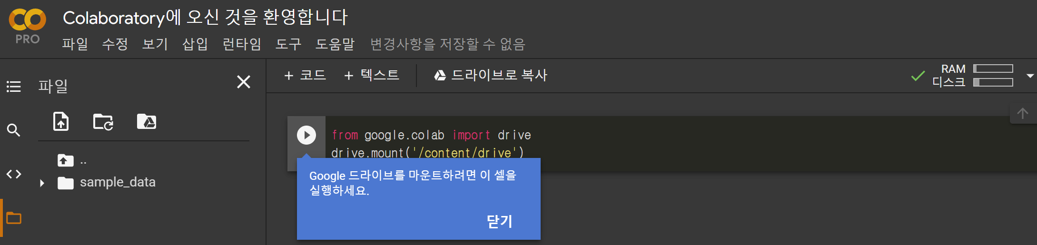
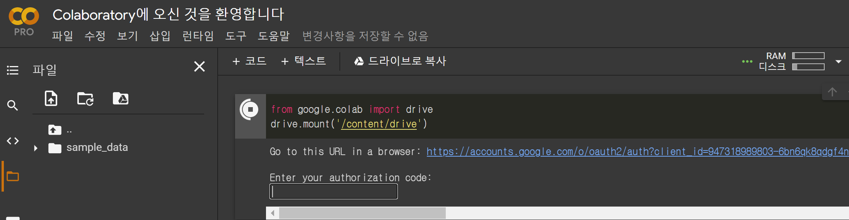
Deep
Learning
딥러닝 개발환경 구축 – colab
1. 드라이브 마운트 코드 실행
2. url 클릭 후 권한허가 코드 복사
3. 복사한 권한허가 코드 붙여넣기하고 엔터

Slide 37
Deep
Learning
코드 실습
keras 맛보기 : 학생 성적데이터 예측
(성별, 나이, 부모의 교육수준/직업, 결석 횟수 등)
https://www.kaggle.com/janiobachmann/math-students

Slide 38
Deep
Learning
코드 실습
keras 맛보기 : 학생 성적데이터 예측
모델 만들기 (입력 특성 1개)

Slide 39
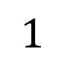



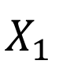


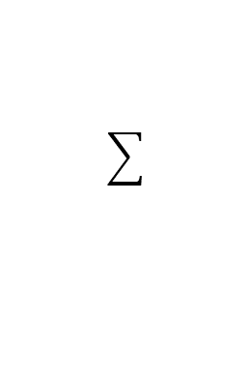
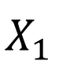
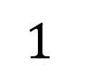

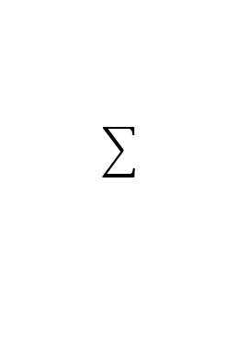

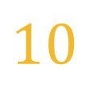
Deep
Learning
코드 실습
$$y=W_{1}X_{1}+b$$
$$y=10X_{1}+0$$
x1(study) | y(score)
9 | 90
8 | 80
4 | 40
2 | 20
$$10$$
$$W_{1}$$
$$X_{1}$$
$$X_{1}$$
$$y$$
$$y$$
$$0$$
$$b$$
$$1$$
$$1$$
시험성적 데이터

Slide 40
Deep
Learning
코드 실습
keras 맛보기 : 학생 성적데이터 예측
모델 만들기 (입력 특성 2개 이상)

Slide 41
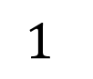



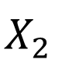
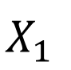

Deep
Learning
코드 실습
$$y=W_{1}X_{1}+W_{2}X_{2}+b$$
x1 (study) | x2 (sleep) | y (score)
9 | 5 | 90
8 | 8 | 80
4 | 7 | 40
2 | 3 | 20
$$X_{1}$$
$$W_{1}$$
$$W_{2}$$
$$y$$
$$X_{2}$$
$$b$$
$$1$$
시험성적 데이터

